Slide 1
Web Viewer For TrueNAS
Contexte :
→ Peu de liberté avec l’arborescence de SMB
Cible :
→ Propriétaire de NAS voulant plus de flexibilité

Slide 2
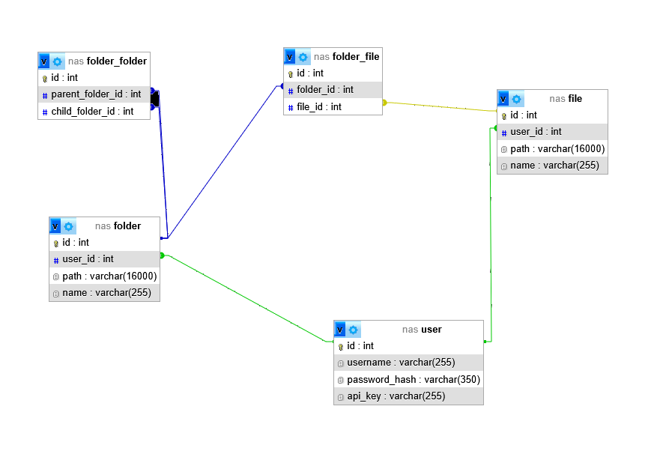
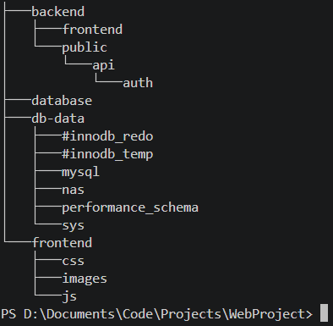
Arborescence “Tree”
MCD

Slide 3
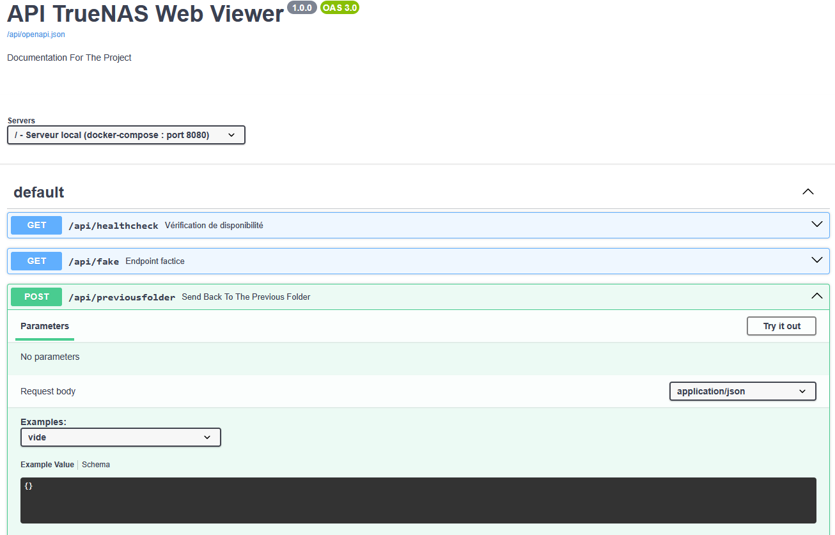
API
(La seule que j’ai pu faire)

Slide 4
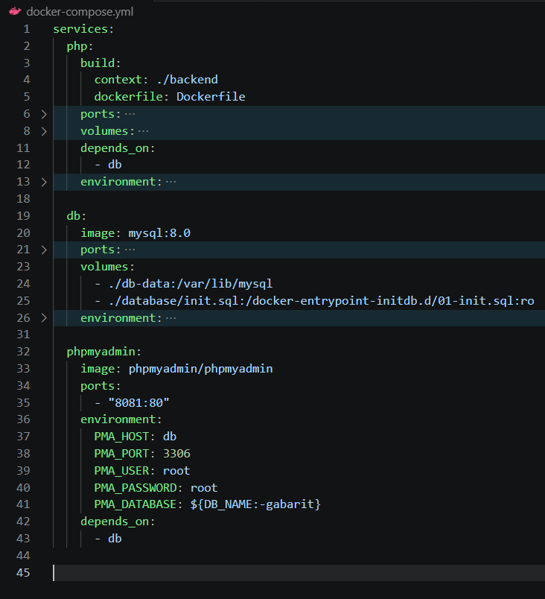
Docker
3 Services:
- php
- mysql
- phpmyadmin

Slide 5
Flux d’utilisation
Sur la NAS
→ Création d’une clef d’API
Sur le site:
→ Création d’un compte
→ Connexion
→ Classement plus flexible des dossiers et fichiers

Slide 6
Vidéo

Slide 7
Difficultés rencontrées
Docker → surmonté
Sign in / login / logout → surmonté (Merci Mimi)
Dialogue js et php → surmonté
API → partiellement surmonté:
je n’ai pas trouver où mettre les arguments
/!\ Temps court:
- projet non fini, pas de réel lien avec la NAS
- pas de système de déplacement des fichiers / dossiers

Slide 8
Pistes d’évolutions
Lien avec la NAS (prochaine étape)
Personalisation des dossiers / fichers:
image, emplacement
Ouverture des fichiers
Embélissement

Slide 9
Merci
(Dernière slide: 5h00 du matin)

